Slide 1
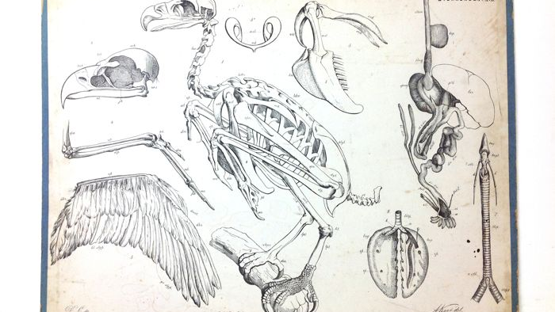
Vogels

Slide 2
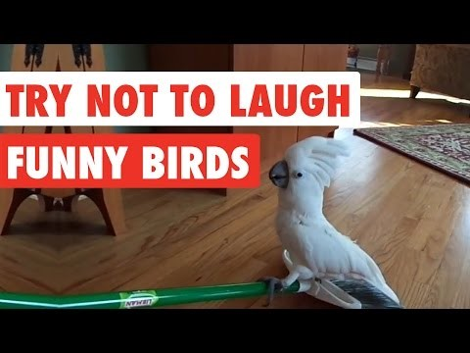

Slide 3
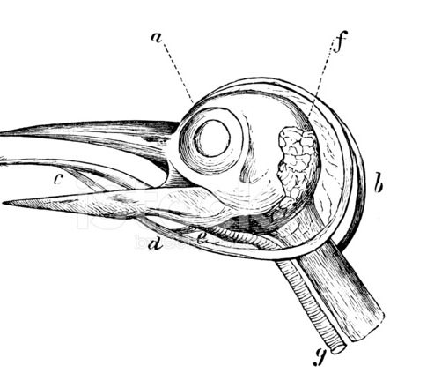
Leerdoelen
Anatomie van de vogel kunnen benoemen.
De werking van de longen kunnen omschrijven.
De functie van de snavel kunnen benoemen.

Slide 4
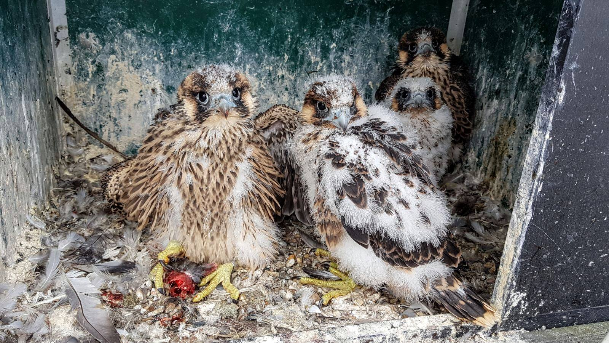
Excursie naar Vogelklas Karelschot

Slide 5
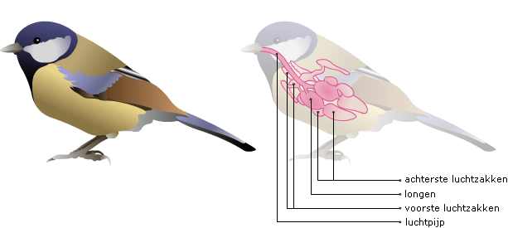

Slide 6
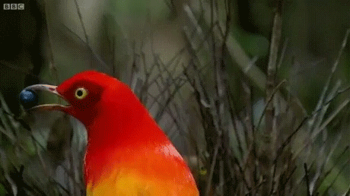
Ademhaling bij vogels
Veel energie en verbruik
Zuurstof verbruik bij het vliegen
Longen in verbinding met luchtzakken
Bewegen borstbeen en ribben

Slide 7
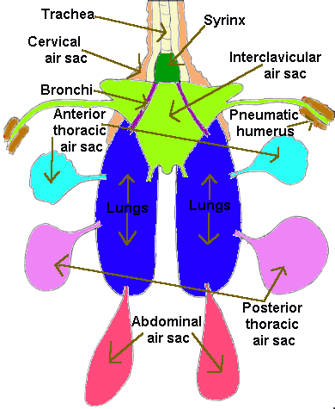
Fysiologie luchtzak
Luchtzakken worden groter wanneer ze door de longen worden gevuld met lucht
Borstkas kleiner = lucht uit de longzakken.
Luchtzakken zorgen voor voortdurend lucht door de longen.

Slide 8
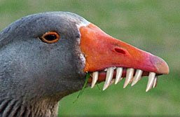
Waarom heeft een vogel geen tanden?

Slide 9
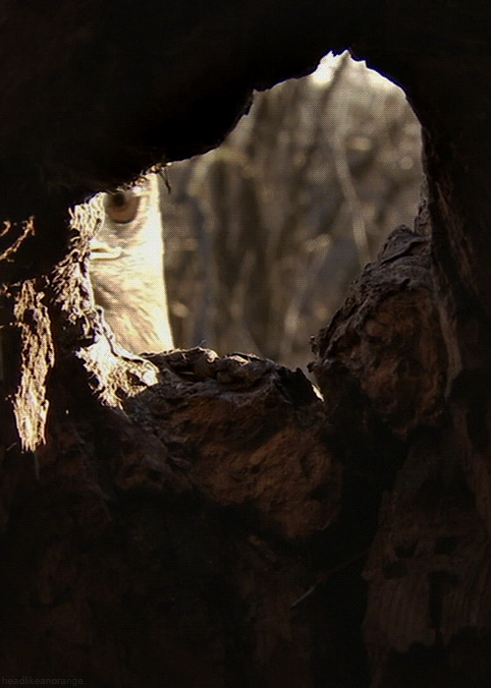
Tanden vs. Snavels
Tanden wegen per stuk tussen de 1 en 2 gram.
Mensen: 30 Tanden
30 x 1,5 = 45 gram
Een snavel weegt minder dan tanden.
De snavel van een grijze roodstaart weeg 20gram.

Slide 10
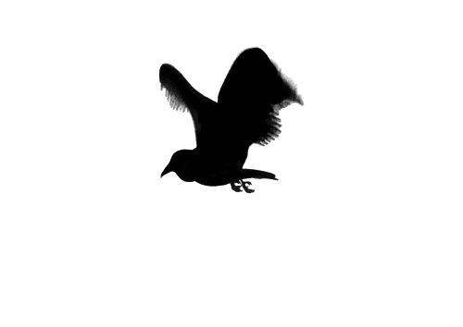
Evolutionair voordeel
Tanden zijn zwaar
Snavels zijn licht
Des te lichter de vogel des te makkelijker hij kan vliegen.

Slide 11
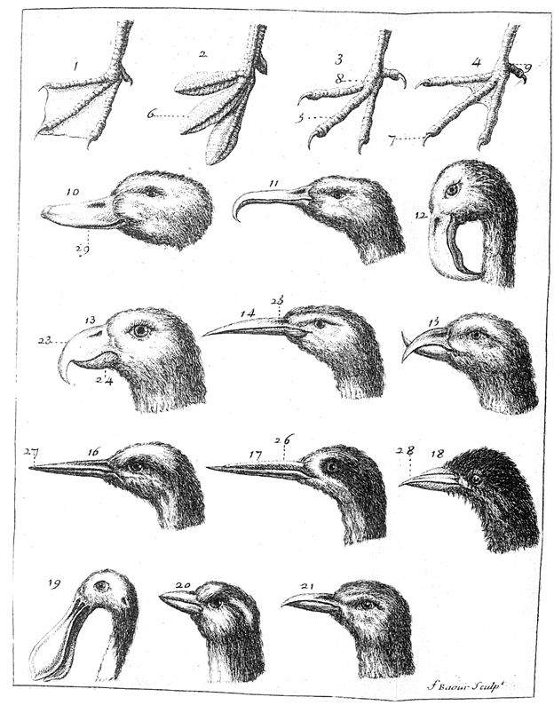
Snavel
Wat is de functie van de snavel?

Slide 12
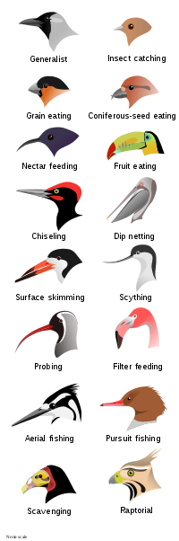
De snavel vorm bepaald functie.

Slide 13
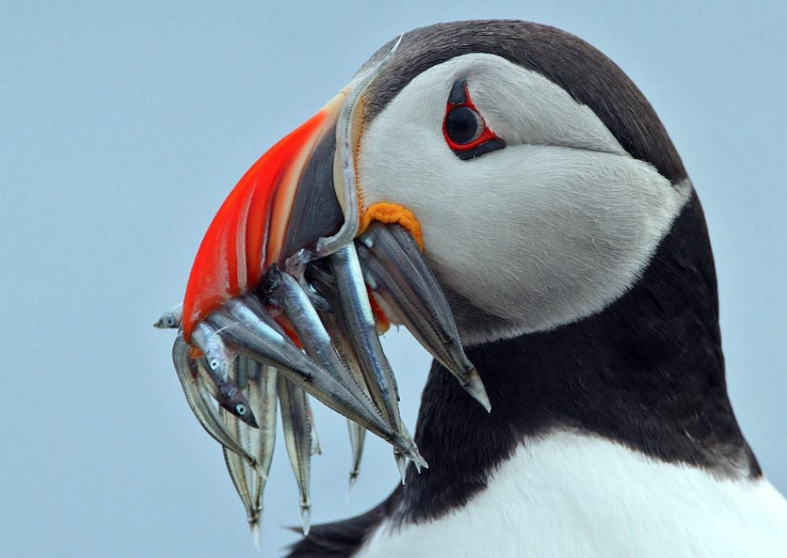
Vogels gebruiken hun snavels voor..
Vangen van voedsel
Opeten van voedsel
Maken van geluid (GEEN stembanden)
Schoonmaken verenpak
Ademen (Welke vogels hebben geen neusgaten?)
Zelfverdediging
Kleur (Waarom is dit belangrijk?)

Slide 14
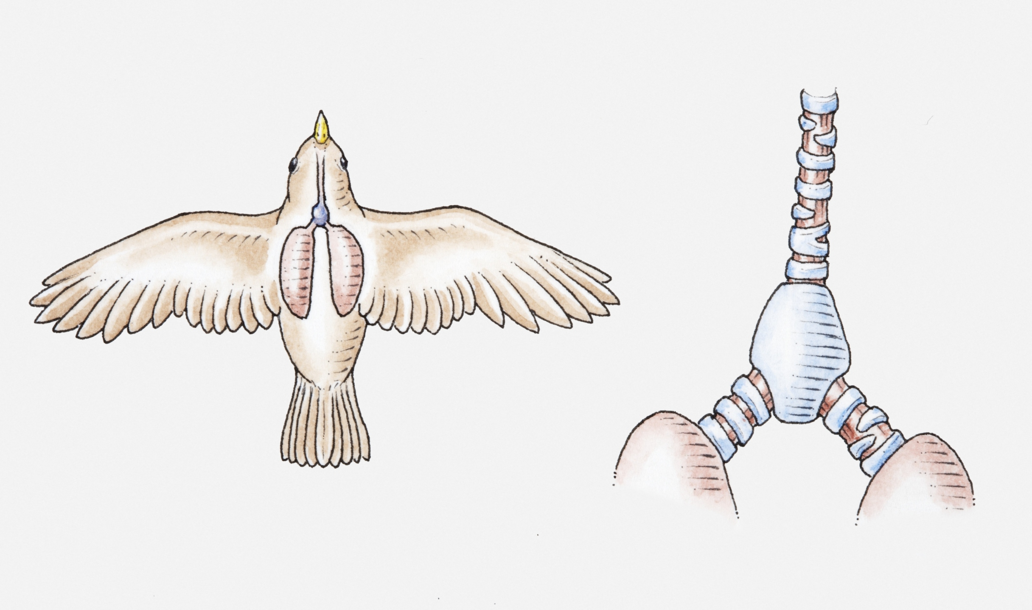
Geluid maken
Vogels hebben geen stembanden
Spraakorgaan: Syrinx
Spierringen onder de luchtpijp
Aanspannen/Ontspannen zorgt voor trillingen
Lucht loopt door de luchtpijp en produceren geluid.

Slide 15
Waarom krijgt een specht geen hoofdpijn?

Slide 16
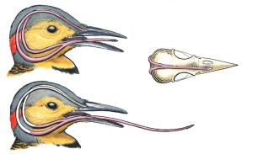
De tong van de specht
Onder de tong zit een elastische ondersteuning
Om de gehele schedel
Vangt de klap op

Slide 17
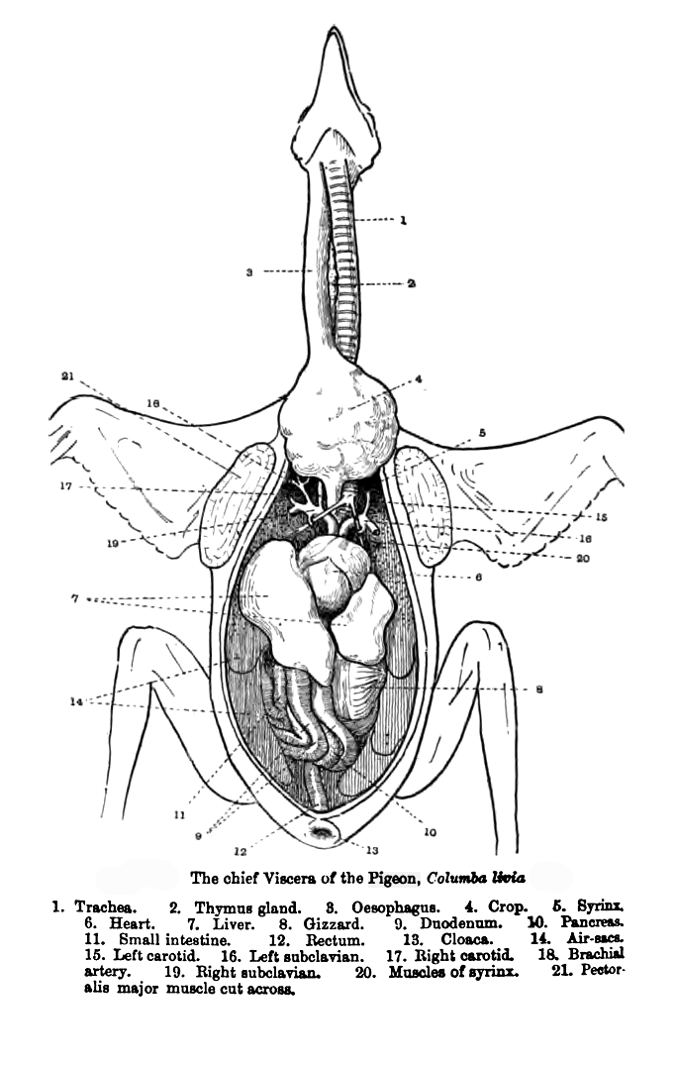
De krop
Spijsverteringsstelsel
Tijdelijke opslag
Bewaren voedsel
Voederen van jongen

Slide 18
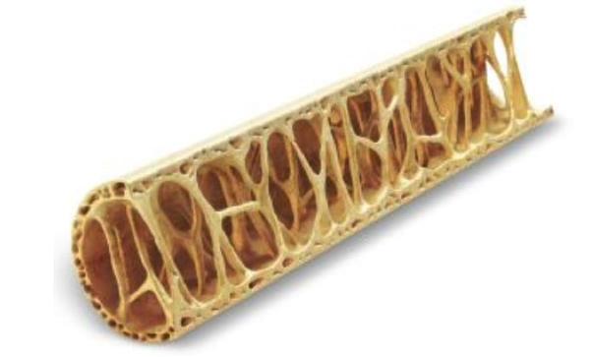
Vogel botten
Hol van binnen
Lichter van gewicht

Slide 19
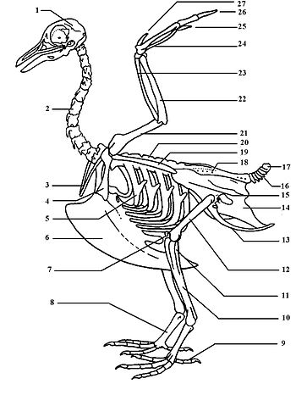
Opdracht vogelbotten

Slide 20
Antwoorden
1. Schedel
2. Halswervel
3. Vorkbeen
5. Rib
6. Borstbeenkam
7. Knieschijf
9. Achterteen
10. Scheenbeen
11. Kuitbeen
12. Dijbeen
13. Schaambeen
14. Zitbeen;
16. Staartwervel
17. Stuit
19. Schouderblad
21. Opperarmbeen
22. Ellepijp
23 Spaakbeen

